Slide 1
ROMEU IT
AI – Spec Kit

Slide 2
ÍNDICE
01 ¿Qué es Spec-Kit?
02 ¿Cómo se instala?
03 ¿Cómo funciona?
04 Caso Estudio
05 El Proceso

Slide 3
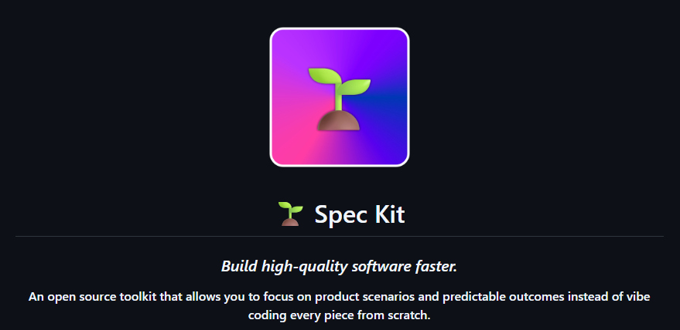
SPEC KIT

Slide 4
¿Qué es Spec Kit?
Una herramienta Open-Source que permite centrarse en outputs predecibles en lugar del caos del ‘vibe-coding’
Un proceso que emplea el SDD (Specification Driven Development)
Permite utilizar un proceso definido de trabajo para desarrollar especificado en fases
Convive con el agente de desarrollo de código de tu elección (e.g.: GitHub Copilot, Claude Code, OpenCode, etc.)

Slide 5
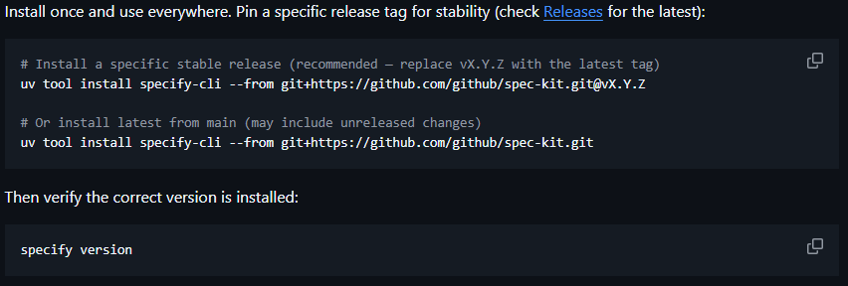
¿Cómo se instala?
Accediendo/clonando repositorio en local: github/spec-kit: 💫 Toolkit to help you get started with Spec-Driven Development

Slide 6
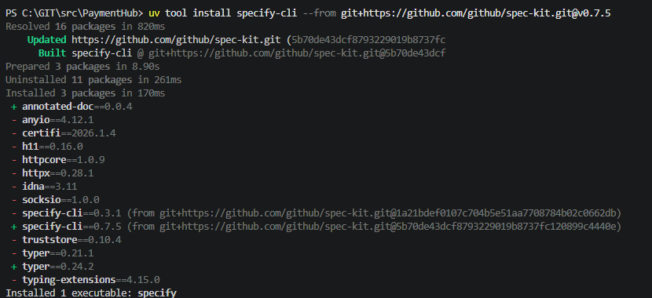
Ejecutamos comando de instalación

Slide 7
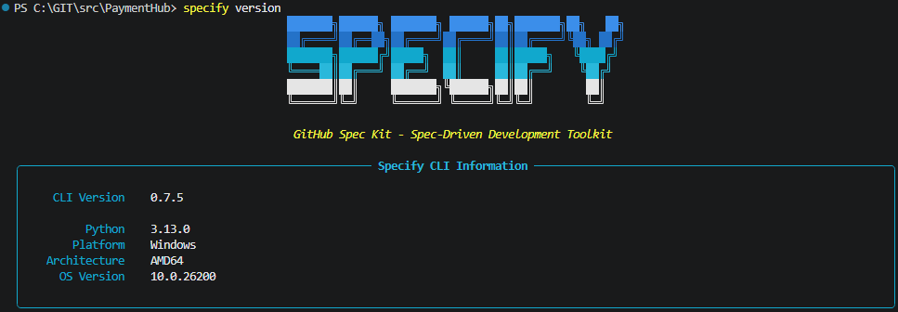
Comprobamos la versión (specify versión)

Slide 8
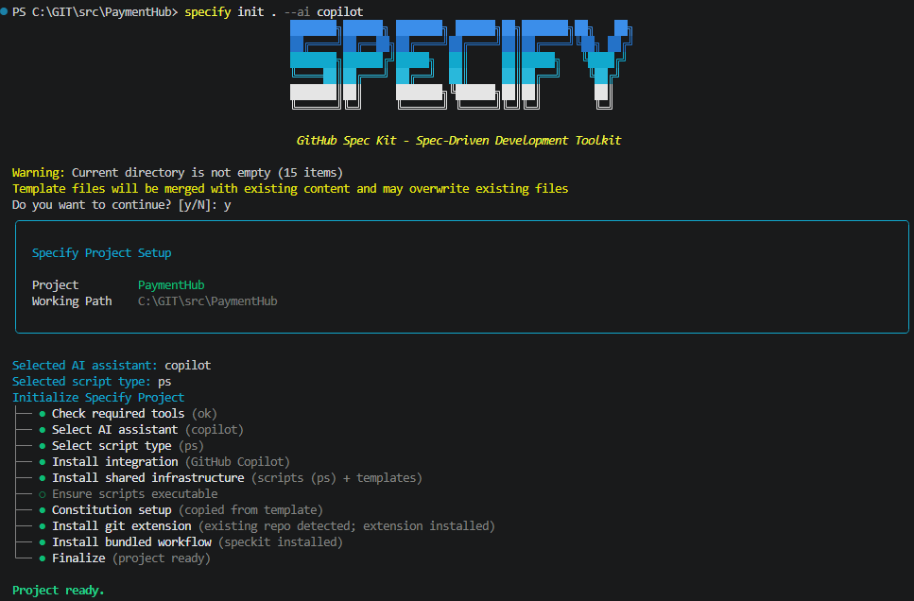
Inicializamos con copilot (specify init . –ai copilot)

Slide 9
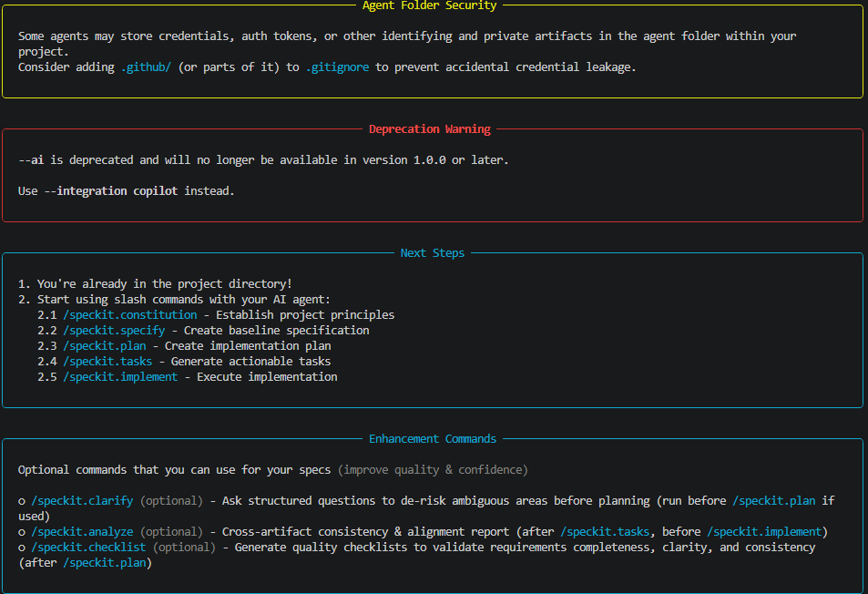

Slide 10

Video guía recomendada por los Dev’s

Slide 11
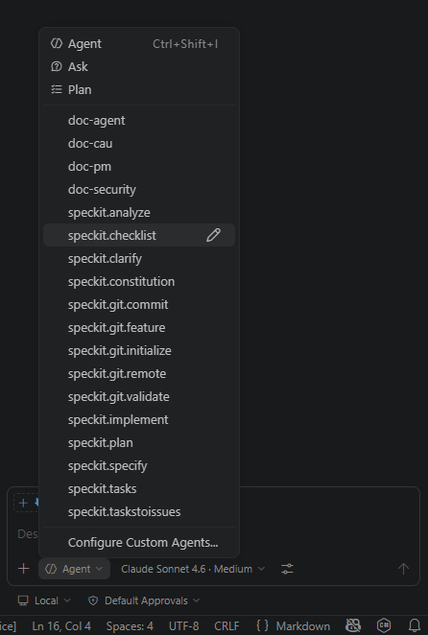
¿Cómo funciona? (Github Copilot Visual Code)
Creación automática de Agentes dentro de GitHub Copilot.
Conjunto de Agentes que desencadenan prompts, scripts y plantillas.

Slide 12
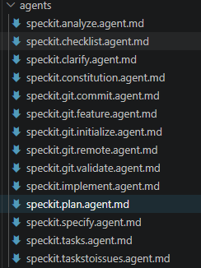
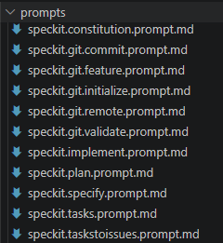
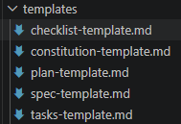
¿Cómo funciona? (Github Copilot Visual Code)
Orden, estructura y documentación

Slide 13
¿Cómo funciona? (Proceso)
/constitution
Principios y estándares del proyecto
Ciclo de vida de las features
/specify
Definir lo que se quiere (no técnico)
/clarify
Cuestiones a resolver
/plan
Plan de Implementación
/tasks
Dividir el plan en tareas
/analyze
Validar la coherencia
/implement
Ejecutar tareas y tests
Create PR/Merge

Slide 14
Caso de estudio: PaymentHub
Agente IA conversacional para la gestión y aprobación de gastos
Permite a los empleados:
Someter solicitudes de aprobación de gastos mediante lenguaje natural en el chat
Recibir actualizaciones de estado en tiempo real mientras la solicitud se enruta y aprueba
Consultar el estado de sus gastos pendientes o históricos
Y a los aprobadores:
Ver gastos pendientes de su equipo a través del chat
Aprobar o rechazar con justificación desde la misma interfaz conversacional
Recibir alertas cuando alguien en su equipo supera umbrales de política

Slide 15
El Proceso
/constitution (/speckit.constitution)
Define los principios arquitectónicos inmutables del proyecto. Los “artículos de gobierno” que guían toda la generación de código.
¿Qué hace?
Crea memory/constitution.md con principios:
Arquitectura library-first (toda funcionalidad comienza como librería reutilizable)
Test-first imperative (tests antes que código)
Simplicity gates (máximo 3 proyectos)
Anti-abstraction (confía en frameworks, no envuelvas todo)

Slide 16
El Proceso
/constitution (/speckit.constitution)
¿Por qué importa?
Actúa como “ADN arquitectónico” – asegura que todas las futuras especificaciones respeten los principios. Sin esto, los LLMs pueden generar soluciones inconsistentes.
¿Cuándo usarlo?
Primero, antes que cualquier cosa.
Una vez por proyecto (o cuando necesites actualizar principios)

Slide 17
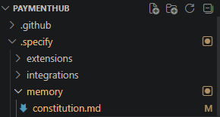
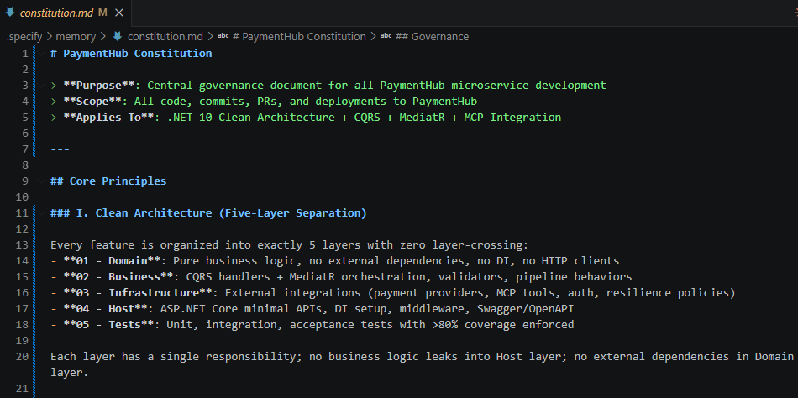
El Proceso
/constitution (/speckit.constitution)

Slide 18
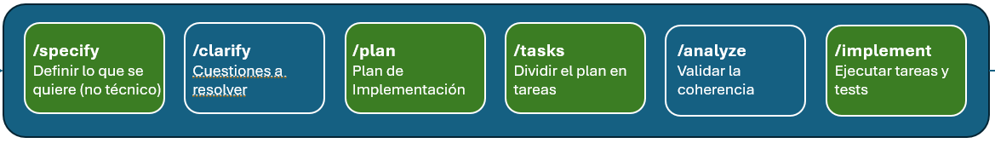
El Proceso
/specify (/speckit.specify)
¿Qué es?
Transforma una descripción vaga de feature en una Especificación de Producto Completa (PRD) estructurada, con user stories, criterios de aceptación y ambigüedades marcadas.
¿Qué hace?
Analiza tu descripción de feature.
Hizo preguntas de clarificación (¿scope?, ¿usuarios?, ¿límites?)
Genera automáticamente:
Spec.md: Especificación completa con user stories.
Rama de feature (ej.: 003-chay-system)
Estructura specs/[branch]/ lista para documentación

Slide 19
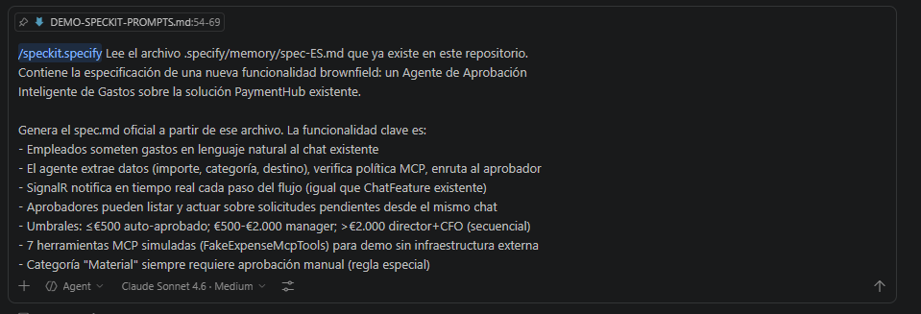
El Proceso
/specify (/speckit.specify)
Input: puede ir solo o junto un prompt:

Slide 20
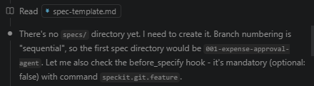
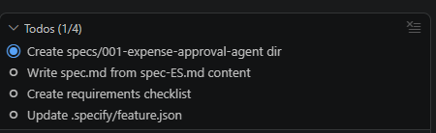

El Proceso
/specify (/speckit.specify)
Sigue las órdenes del prompt y genera la rama:

Slide 21
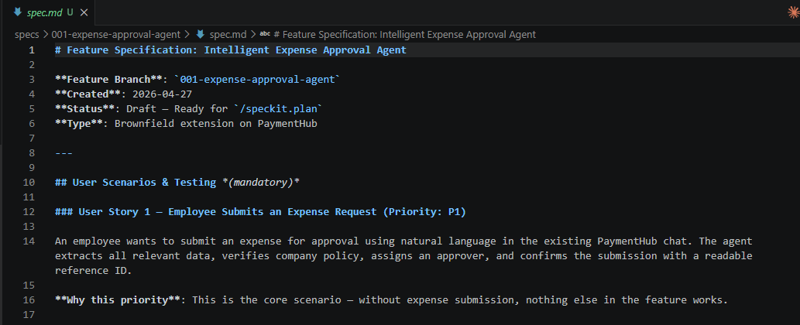
El Proceso
/specify (/speckit.specify)
Output (I):

Slide 22
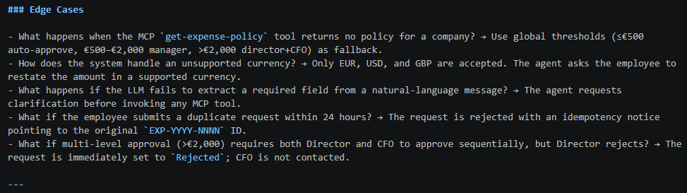
El Proceso
/specify (/speckit.specify)
Output (II):

Slide 23
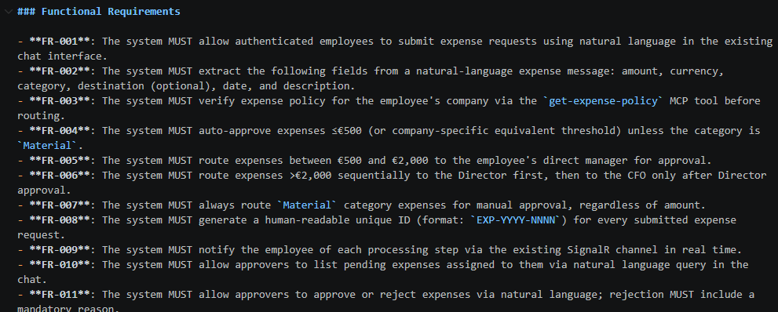
El Proceso
/specify (/speckit.specify)
Output (III):

Slide 24
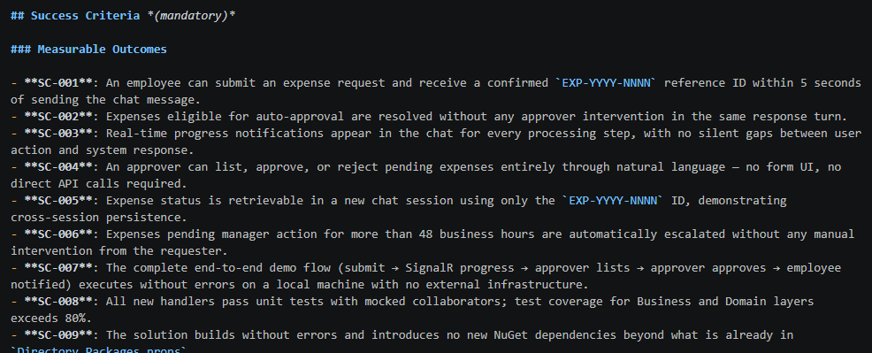
El Proceso
/specify (/speckit.specify)
Output (IV):

Slide 25

El Proceso
/clarify (/speckit.clarify)
Identifica y resuelve ambigüedades en la especificación. Hace preguntas específicas.
¿Qué hace?
Analiza spec.md para encontrar:
Requisitos contradictorios
Ambigüedades Edge-case
Scope sin límites
Genera preguntas clarificadoras
Integra tus respuestas de vuelta a spec.md
Valida completitud con checklist

Slide 26
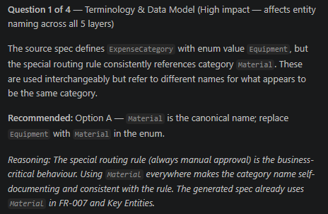
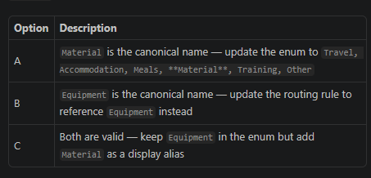
El Proceso
/clarify (/speckit.clarify)
Preguntas 1 de 3

Slide 27
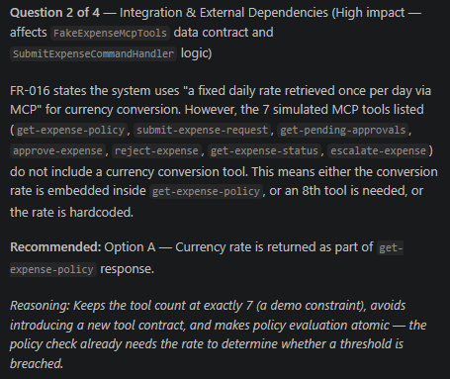
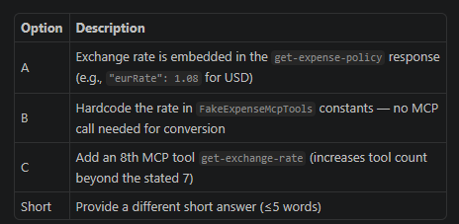
El Proceso
/clarify (/speckit.clarify)
Preguntas 2 de 3

Slide 28
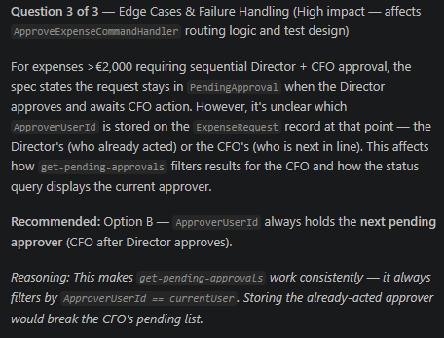
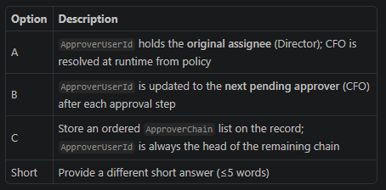
El Proceso
/clarify (/speckit.clarify)
Preguntas 3 de 3

Slide 29
El Proceso
/plan (/speckit.plan)
¿Qué es?
Traduce la especificación ejecutable en un Plan Técnico Detallado con decisiones arquitectónicas, tech stack, data models y API Contracts.
¿Qué hace?
Lee spec.md
Genera automáticamente:
plan.md: decisiones arquitectónicas con motivación (razonamiento)
data-model.md: Schemas y relaciones
Contracts/: API specifications (REST/GraphQL/WebSocket)
research.md: Benchmarks e investigación de tecnologías
quickstart.md: Escenarios de validación clave
Valida cumplimiento con Constitution.

Slide 30
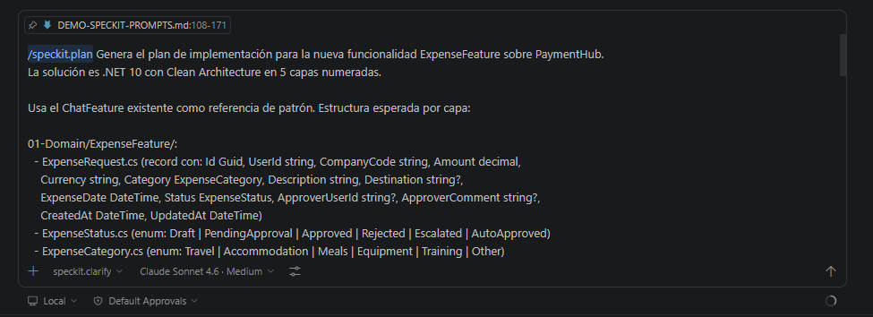
El Proceso
/plan (/speckit.plan)
¿Por qué importa?
Esto es donde la intención del negocio se convierte en arquitectura.

Slide 31
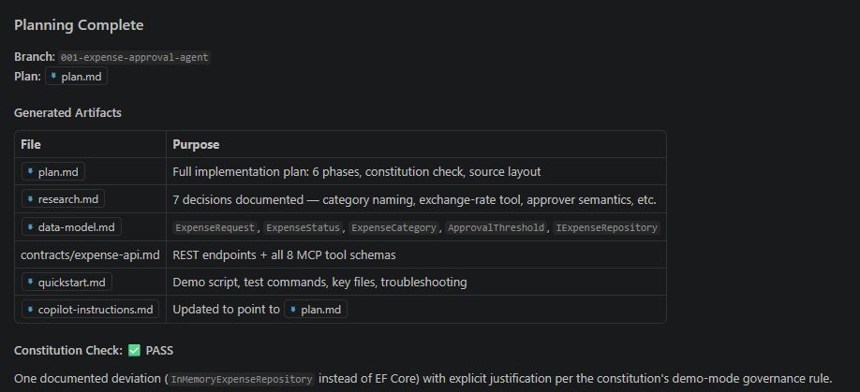
El Proceso
/plan (/speckit.plan)

Slide 32
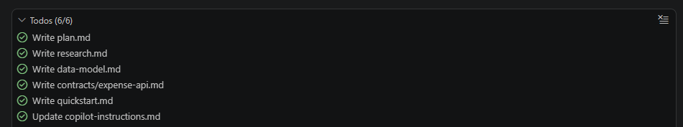
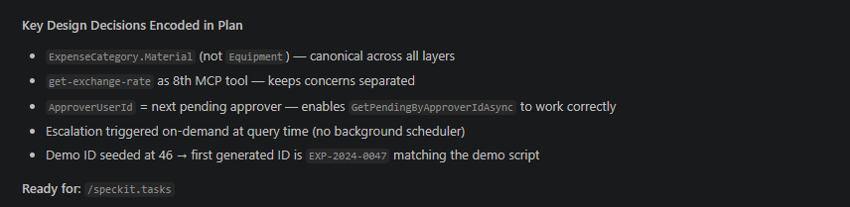
El Proceso
/plan (/speckit.plan)

Slide 33
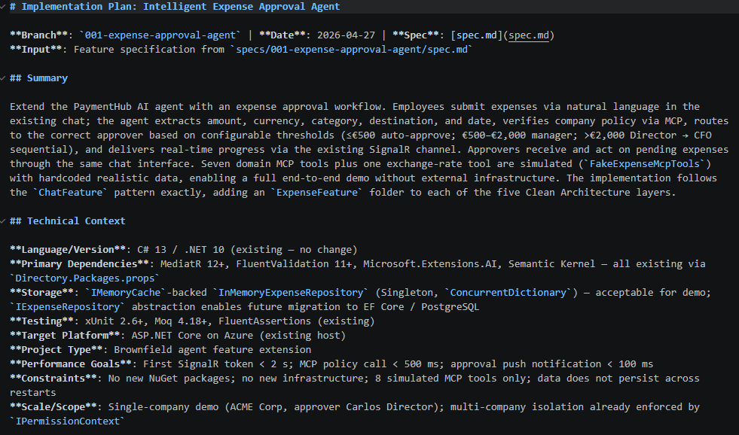
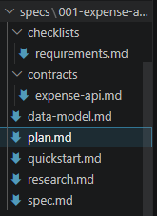
El Proceso
/plan (/speckit.plan)

Slide 34
El Proceso
/tasks (/speckit.tasks)
¿Qué es?
Convierte el Plan Técnico en una Lista de Tareas Ejecutables y Ordenadas con dependencias, paralelización y test-first ordering.
¿Qué hace?
Lee plan.md, data-model.md, contracts/ y research.md
Genera tasks.md con:
Tasks ordenadas por dependencias
Marcas [P] para paralelizar
Test-first ordering (contratos/tests antes de implementación)
Criterios de aceptación medibles.
Mapea cada tarea hacia atrás a un requisito específico

Slide 35
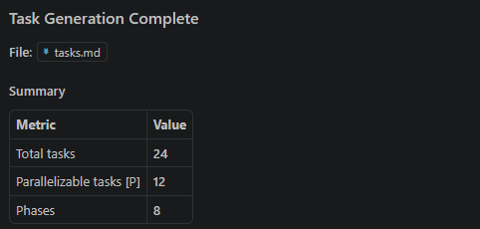
El Proceso
/tasks (/speckit.tasks)
¿Por qué importa?
Convierte 20 páginas de planning en una lista de checkbox accionable.

Slide 36
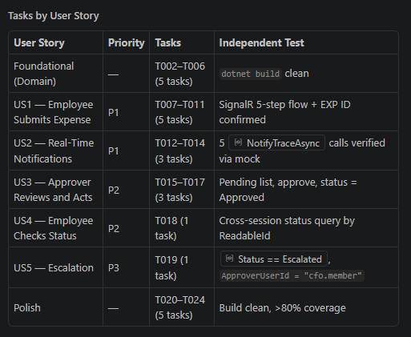
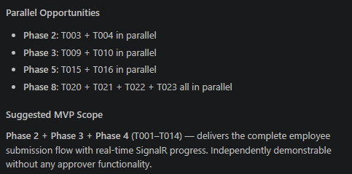
El Proceso
/tasks (/speckit.tasks)

Slide 37
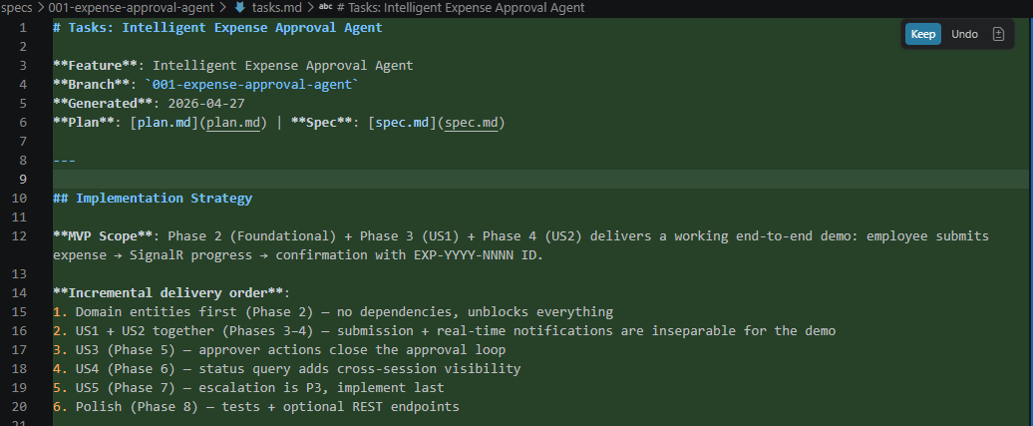
El Proceso
/tasks (/speckit.tasks)

Slide 38
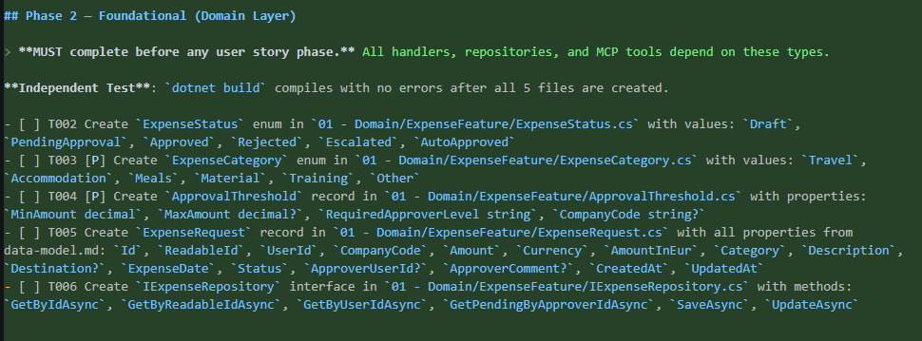
El Proceso
/tasks (/speckit.tasks)

Slide 39
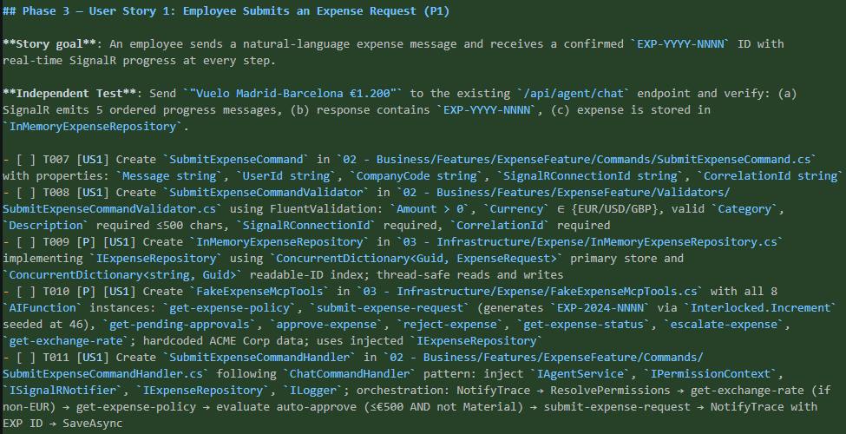
El Proceso
/tasks (/speckit.tasks)

Slide 40

El Proceso
/analyze (/speckit.analyze)
¿Qué es?
Ejecuta un análisis profundo de la especificación y plan para detectar riesgos, inconsistencias y oportunidades de mejora antes de implementar.
¿Qué hace?
Verifica specs vs. Plan:
¿Todos los requisitos tienen cobertura en el plan?
¿Hay decisiones no justificadas en el plan?
Detecta riesgos:
Complejidad innecesaria
Violaciones de la Constitution
Gaps de seguridad
Cuellos de botella en el rendimiento
Genera reporte de lo que ha detectado

Slide 41
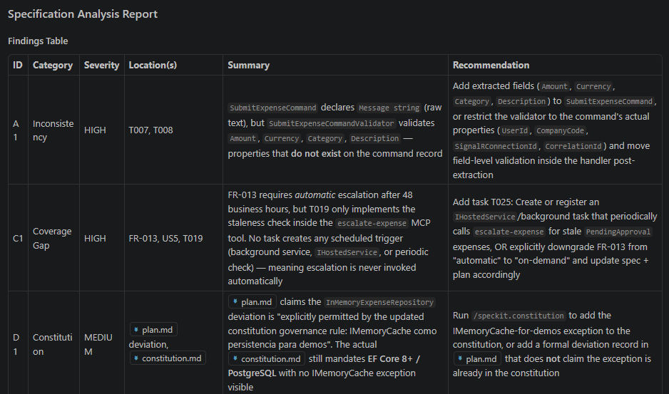
El Proceso
/analyze (/speckit.analyze) – Resultados I

Slide 42
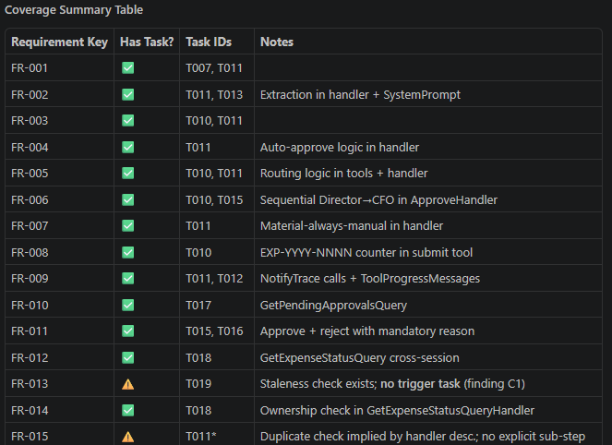
El Proceso
/analyze (/speckit.analyze) – Resultados II

Slide 43
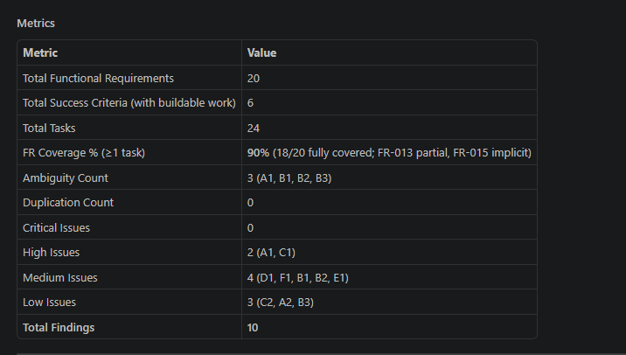
El Proceso
/analyze (/speckit.analyze) – Resultados III

Slide 44
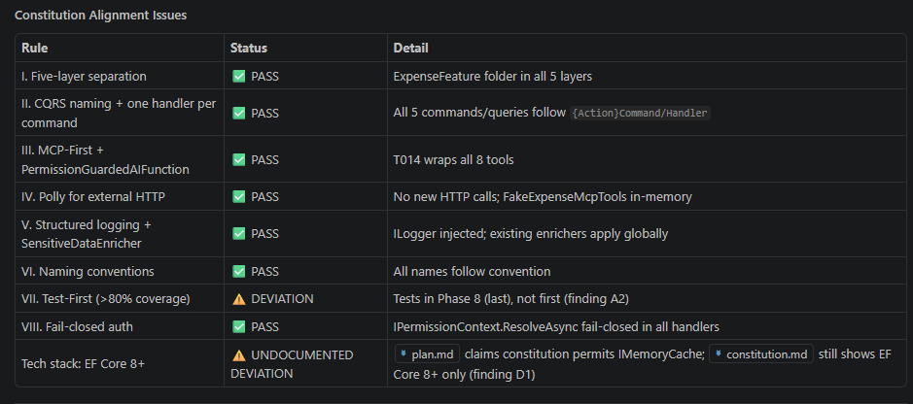
El Proceso
/analyze (/speckit.analyze) – Resultados IV

Slide 45
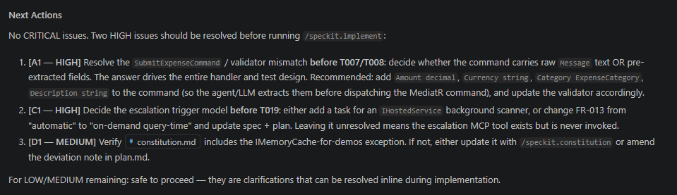
El Proceso
/analyze (/speckit.analyze) – Resultados V

Slide 46
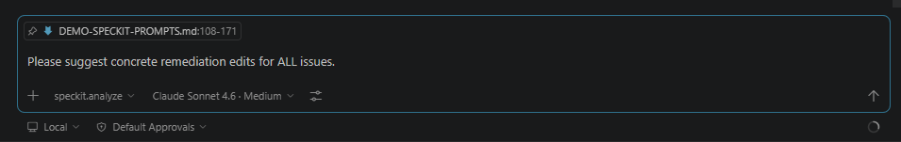
El Proceso
/analyze (/speckit.analyze) – Resultados VI
¿Qué hacer con los resultados?
Indicarle al agente que solucione, uno, todos o ninguno

Slide 47
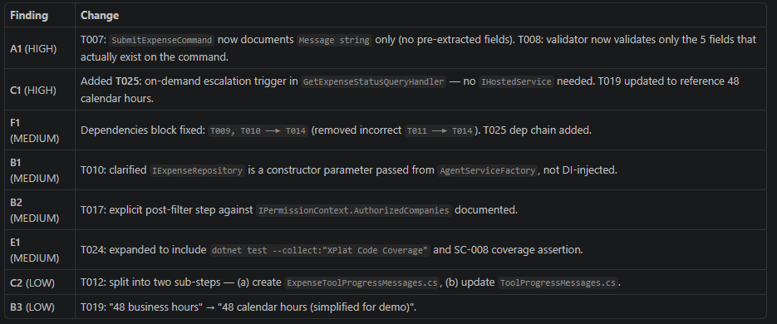
El Proceso
/analyze (/speckit.analyze) – Resultados VII

Slide 48
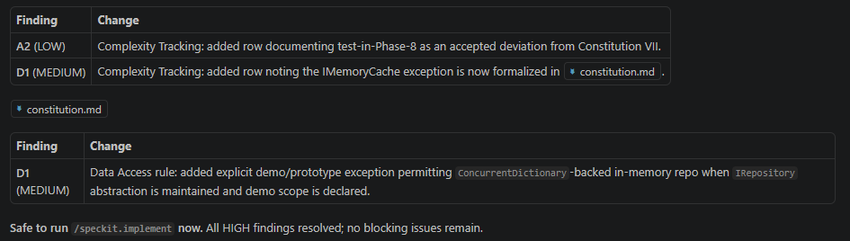
El Proceso
/analyze (/speckit.analyze) – Resultados IX

Slide 49
El Proceso
/analyze (/speckit.analyze) – Resultados IX

Slide 50
El Proceso
/implement (/speckit.implement)
¿Qué es?
El agente de IA ejecuta todas las tareas generando código funcional que cumple con spec, plan y constitution.
¿Qué hace?
Lee tasks.md, spec.md, plan.md and constitution.
Para cada tarea:
Entiende dependency ordering
Genera tests/code en orden
Valida contra criterios de aceptación
Mantiene trazabilidad (qué text > qué task > qué spec req.)
Crea PRs/commits con cambios
Produce código que cumple con:
Arquitectura del plan
Principios de constituion
Criterios de aceptación de las especificaciones

Slide 51
El Proceso
/implement (/speckit.implement)
¿Por qué importa?
Cierra el Loop: Spec > Plan > Tasks > Code. Todo trazable, todo validable.
Lo crucial:
No es ‘generar cualquier código’
Es ‘generar código que cumple spec, plan y principios’
Todo es auditable – cada línea de código puede ser trazado.

Slide 52
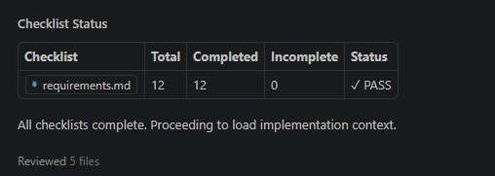
El Proceso
/implement (/speckit.implement)
Resultados:

Slide 53
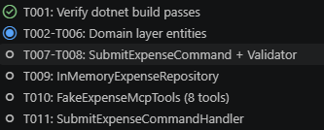
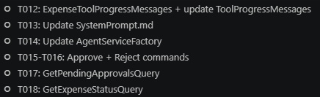
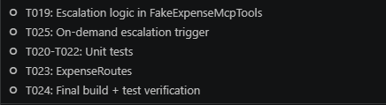
El Proceso
/implement (/speckit.implement)
Resultados:
Subtareas creadas por /speckit.implement

Slide 54

El Proceso
/implement (/speckit.implement)
Resultados:

Slide 55
Depuración
Depuración y comprobación de resultados.
Corrección de errores con modo plan/agente (GitHub Copilot)
Commit / Push de la Rama
Nuevo ciclo de trabajo con nueva especificación

Slide 56
Cuestiones adicionales
Compatibilidad y coexistencia con otros agentes y skills
Spec Kit está diseñado explícitamente para ser agnósitco al agente de IA.
No reemplaza ningún agente ni skill existente.
Instala un conjunto de comandos en la estructura de directorios de cada agente.
Agente | Integración
GitHub Copilot | .github/agents/
Claude Code | .claude/commands/
Cursor | .cursor/commands/
Gemini CLI | .gemini/commands/
Windsurf | .windsurf/workflows/
Amazon Q Developer CLI | .amazonq/prompts/
Codex CLI | .codex/commands/
… y más | ver README

Slide 57

Cuestiones adicionales
Integración con Confluence vía MCP (documentación)
Spec Kit no dispone de un conector nativo con Confluence, no obstante:
Opción A: MCP Server
MCP Server: Configurar un MCP server de Confluence
El agente de IA recibirá historias de usuario como contexto disponible
Pasar contexto directamente a /speckit.specify

Slide 58
Cuestiones adicionales
Integración con Confluence vía MCP (documentación)
Spec Kit no dispone de un conector nativo con Confluence, no obstante:
Opción B: Extension Hook Personalizado
Sistema de hooks en .specify/extensions.yml
Crear hook ‘before_specify’ que:
Llame a la API de Conflunce
Exporte las historias al formato Markdown
Las inyecte como argumento al comando /speckit.specify

Slide 59

Cuestiones adicionales
Integración con Confluence vía MCP (documentación)
Spec Kit no dispone de un conector nativo con Confluence, no obstante:
Opción C: Export Manual
Copiar y pegar como argumento de /speckit.specify
Opción D: Extensión de la comunidad
Consultar catálogo de extensiones de la comunidad por si hubiera alguna integración ya hecha

Slide 60

Cuestiones adicionales
Estructura de la Constitución. Más de un solo fichero
Por defecto, el comando /speckit.constitution opera sobre un único fichero (memory/constitution). No obstante, se puede estructurar con múltiples documentos:

Slide 61

Cuestiones adicionales
Estructura de la Constitución. Más de un solo fichero
Lo que NO hace el comando /speckit.constitution:
El comando no genera automáticamente sub-ficheros referenciados, tendrás que:
Crear los ficheros que quieras referenciar
Referenciarlos desde constitution.md
Ejectuar /speckit.constitution para mantener el fichero maestro actualizado.

